Slide 1
C언어 기본 문법
코딩좋아하시죠?

Slide 2
목차
조건문 (if, if else, 다중 if, switch)
반복문 (while, do while, for, 이중 for)
함수
배열

Slide 3
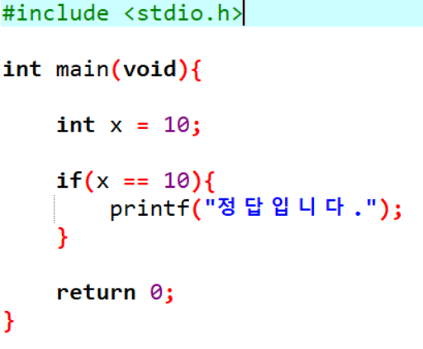
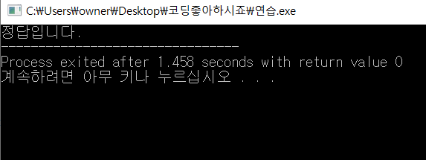
조건문 (if문)
[ 형식 ]
if(조건식){
문장;
}
[ 설명 ]
만약 조건식이 참인 경우에만 문장이 실행된다.

Slide 4
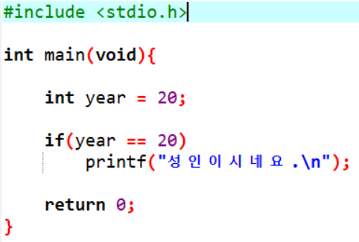
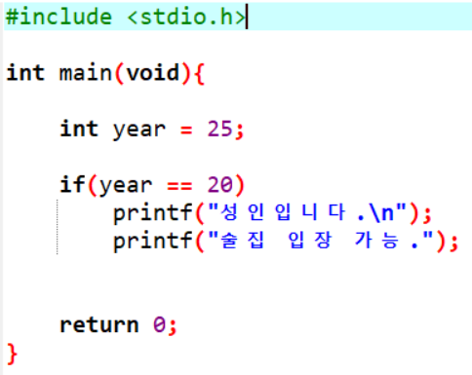
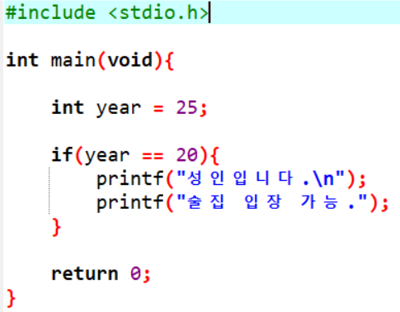
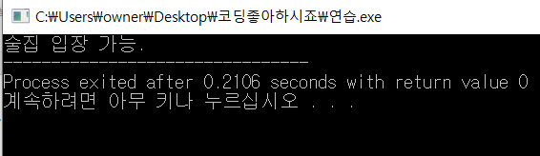
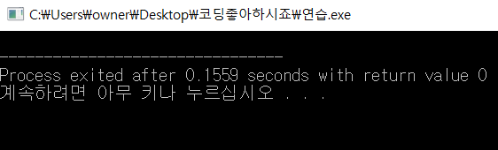
조건문 (if문)
[ 주의사항 ]
If문 사용 시 조건식 뒤에 ;(세미콜론) X
복합문을 쓸때 { }(중괄호)를 사용

Slide 5
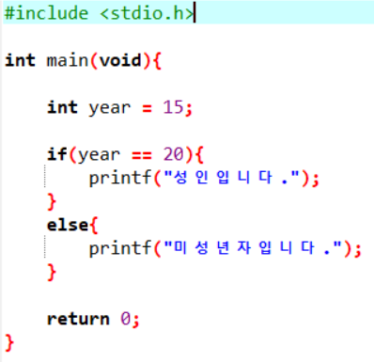
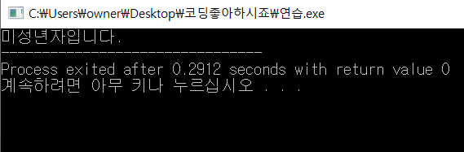
조건문 (if else문)
[ 형식 ]
if(조건식){
문장1;
{
else{
문장2;
}
[ 설명 ]
만약 조건식이 참인 경우 문장1이 실행된다.
그렇지 않으면 문장2가 실행된다.

Slide 6
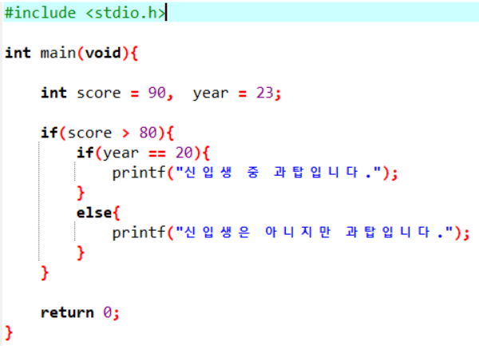
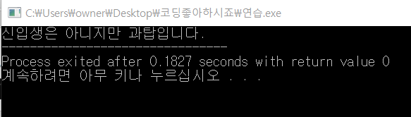
조건문 (다중 if문)
[ 형식 ]
if(조건식1){
if(조건식2){
문장;
}
{
[ 설명 ]
만약 조건식1이 참이라면 다음 조건식으로 들어간다.
조건식2도 참이라면 문장을 실행한다.
신입생은 20살
80점이 넘어야 과탑

Slide 7
조건문 (다중 if문)
[ 주의사항 ]
- else절은 가장 가까운 if절과 매치된다.

Slide 8
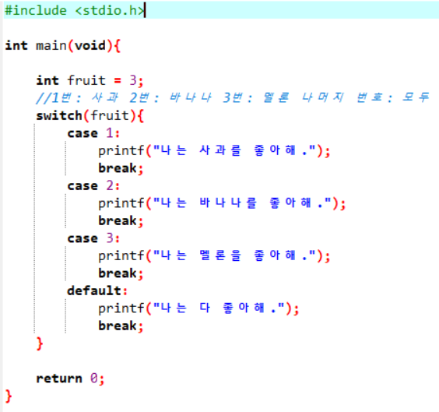
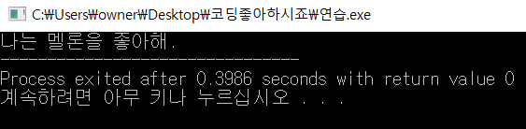
조건문 (switch문)
[ 형식 ]
switch(제어식){
case x1:
문장1;
break;
case x2:
문장2;
break;
case x3:
문장3;
break;
default:
문장4;
break;
{
[ 설명 ]
제어식 값과 case x의 값이 일치하면 해당하는 문장 실행된다.

Slide 9
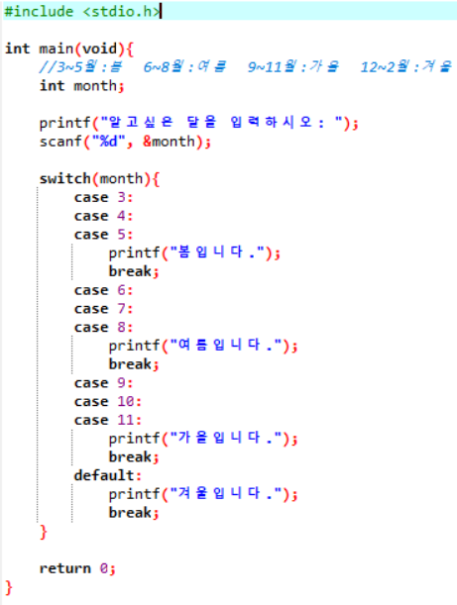
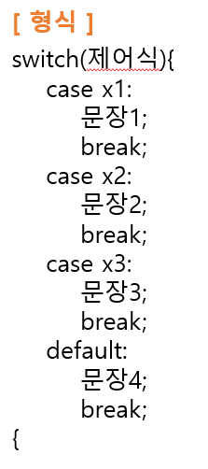
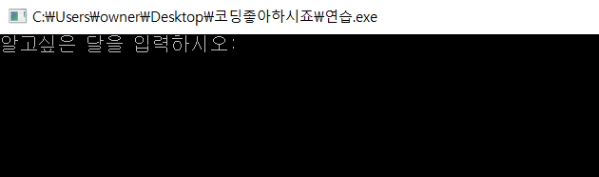
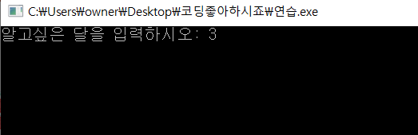
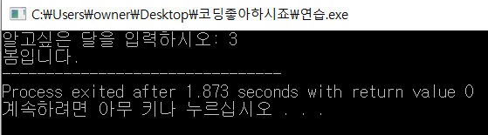
조건문 (switch문)
[ 연습문제 ]
알고싶은 달을 입력받아 봄, 여름, 가을, 겨울을
구분하는 코드를 작성해보시오.
(3~5월:봄 6~8월:여름 9~11월:가을 12~2월:겨울)

Slide 10
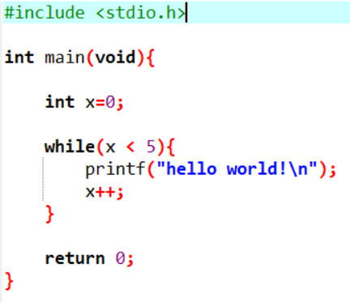
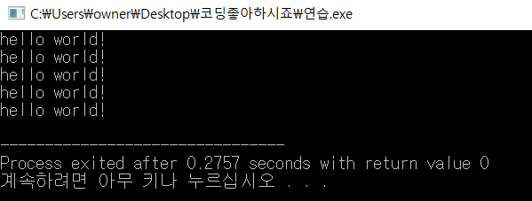
반복문 (while문)
[ 형식 ]
while(조건식){
문장;
증감식;
{
[ 설명 ]
조건식이 참이면 문장을 반복 실행한다.

Slide 11
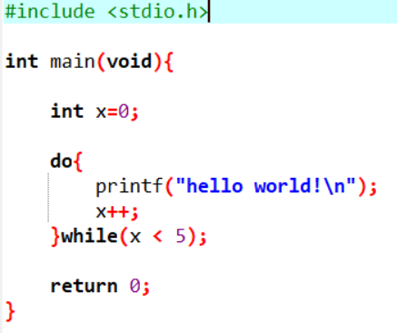
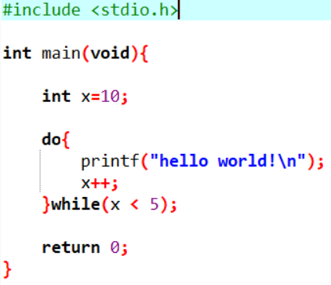
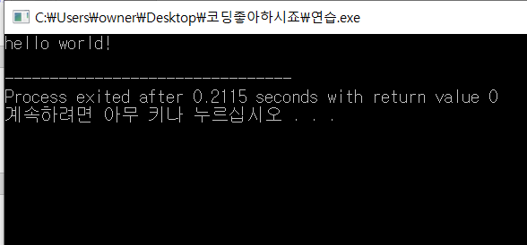
반복문 (do while문)
[ 형식 ]
do{
문장;
증감식;
}while(조건식);
[ 설명 ]
일단 문장을 실행한 후
조건을 검사해서 참이면 반복한다.

Slide 12
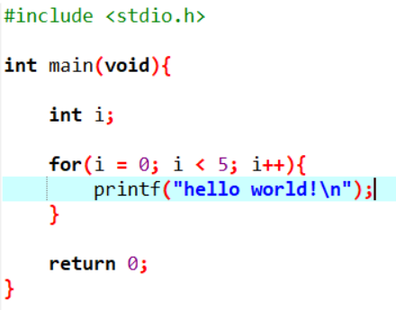
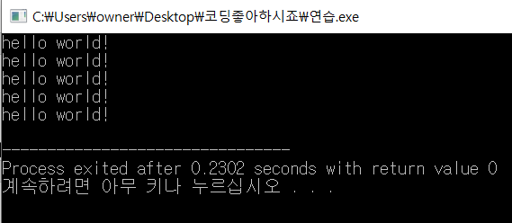
반복문 (for문)
[ 형식 ]
for(초기식; 조건식; 증감식;){
문장;
{
[ 설명 ]
초기식을 실행한 후 조건식의 값이 참인 동안,
문장을 반복한다.
(반복이 끝날 때마다 증감식이 실행됨)

Slide 13
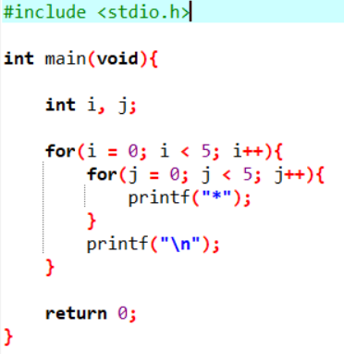
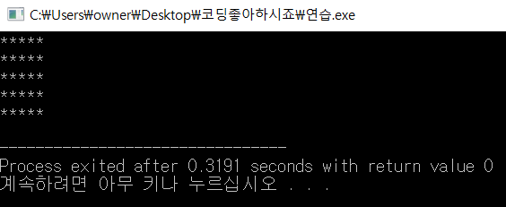
반복문 (다중 for문)
[ 형식 ]
for(초기식1; 조건식1; 증감식1;){
for(초기식2; 조건식2; 증감식2;){
문장;
}
{
[ 설명 ]
초기식1 → 조건식1 → 초기식2 → 조건식2
→ 문장출력 → 증감식2 → 조건식2 → 문장출력
반복하다가 조건식2가 아니라면
증감식1 → 초기식2 → 조건식2 → 문장출력
→ 증감식2 → 조건식2 → 문장출력
이렇게 반복

Slide 14
반복문 (다중 for문)
[ 연습문제 ]
- 별 출력하기
1단계 2단계 3단계 4단계
* * * * * * * * * * * *
* * * * * * * * * * * *
* * * * * * * * * * * *
* * * * * * * * * * * *
* * * * * * * * * * * *

Slide 15
함수
[ 쓰는 이유 ]
자주 사용되는 코드를 반복해서 작성하면 비효율적이기 때문.
[ 종류 ]
라이브러리 함수
- 컴파일러에서 미리 작성하여 제공 (ex. printf, scanf)
- 라이브러리 함수에 있는 것은 다시 작성하는 것은 의미없음.
사용자 정의 함수
- 자신이 필요한 함수를 프로그래머가 직접 만들어 사용하는 것.

Slide 16
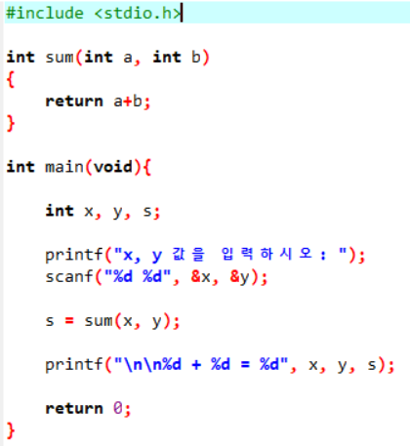
함수
[ 반환형 ]
함수를 실행하고 호출한 곳으로 돌려주는 데이터 유형
[ return 값 ]
함수의 return 값은 0개 또는 1개만 가능
[ 매개변수 (parameter) ]
외부에서 전달되는 데이터
[ 인수 (argument) ]
함수에 실제로 전달되는 값
※ 주의 ※
- 매개변수와 인수의 타입은 일치해야 함.
- 매개변수의 개수와 인수의 개수는 일치해야 함.

Slide 17
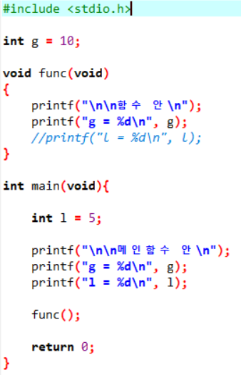
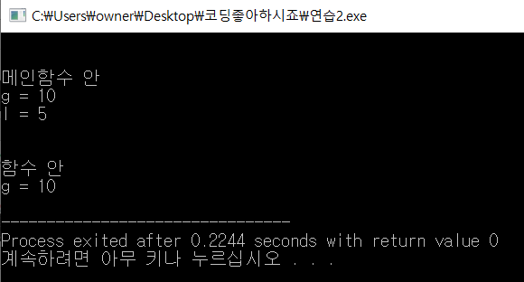
함수
[ 지역변수 (Local Variable) ]
함수 또는 블록 안에서 정의되는 변수
(해당블록이나 함수 안에서만 사용가능)
[ 전역변수 (Global Variable) ]
함수의 외부에서 선언되는 변수
(소스 파일의 어느 곳에서도 사용가능)

Slide 18
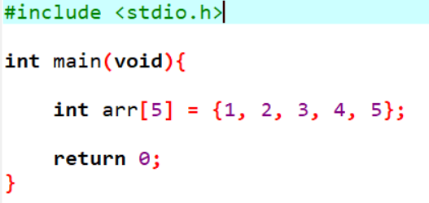
배열 (선언)
[ 형식 ]
자료형 배열이름[배열크기];
[ 설명 ]
지정된 타입과 크기를 가지는 배열을 생성한다.
※ 주의 ※
배열 원소는 0부터 시작
배열 크기를 나타낼 때는 항상 상수
배열 크기는 음수, 0, 실수로 하면 컴파일 오류

Slide 19
배열 (복사, 비교)
[ 배열 복사 ]
배열 a에 값을 b에 복사하는 코드를 작성해보자.
int a[5] = {1, 2, 3, 4, 5};
int b[5] = {0};
[ 배열 비교 ]
배열 a와 b에 값이 같은 지 비교하는 코드를 작성해보자.
int a[5] = {10, 20, 30, 40, 50};
int b[5] = {10, 20, 70, 40, 50};

Slide 20
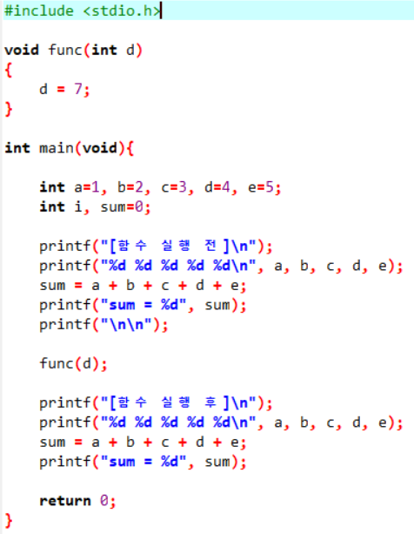
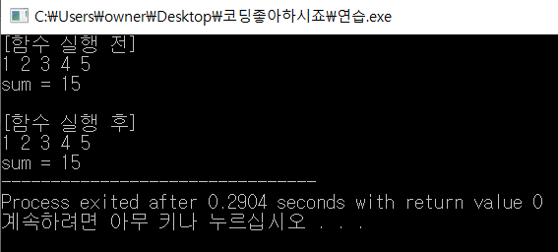
배열과 함수
[ 인수가 배열이 아닌 경우 ]
함수 호출할 때, 인수의 값이 매개 변수로 복사되어 전달
[ 인수가 배열인 경우 ]

Slide 21
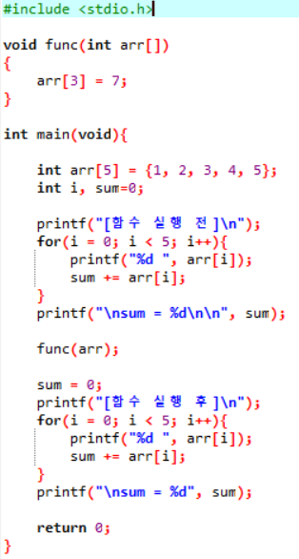
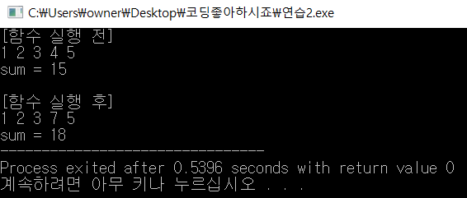
배열과 함수
[ 인수가 배열이 아닌 경우 ]
함수 호출할 때, 인수의 값이 매개 변수로 복사되어 전달
[ 인수가 배열인 경우 ]
배열이 인수인 경우에는 배열의 원본이 매개 변수를 통해 전달

Slide 22
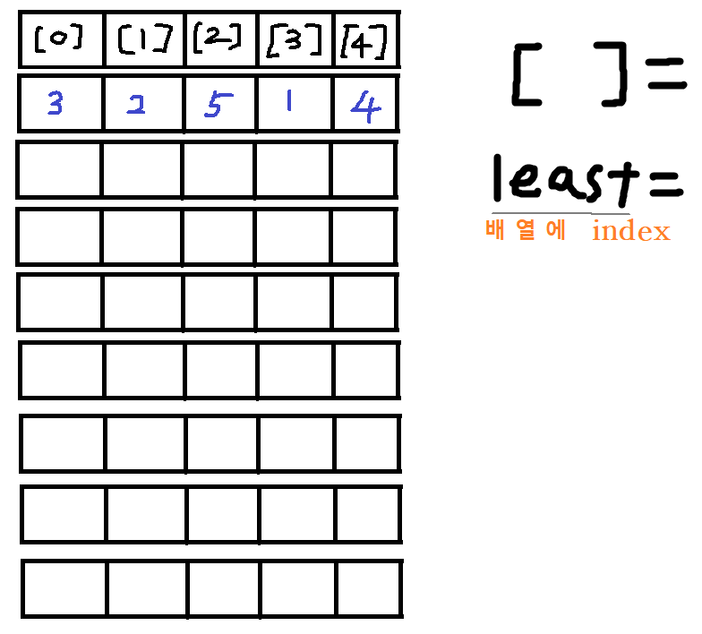
정렬 (Sort)
[ 선택 정렬(Select Sort) ]
- 정렬 알고리즘 중 가장 기본

Slide 23
정렬 (Sort)
[ 선택 정렬(Select Sort) ]
- 정렬 알고리즘 중 가장 기본

Slide 24
정렬 (Sort)
[ 선택 정렬(Select Sort) ]
- 정렬 알고리즘 중 가장 기본

Slide 25
정렬 (Sort)
[ 선택 정렬(Select Sort) ]
- 정렬 알고리즘 중 가장 기본

Slide 26
정렬 (Sort)
[ 선택 정렬(Select Sort) ]
- 정렬 알고리즘 중 가장 기본

Slide 27
정렬 (Sort)
[ 선택 정렬(Select Sort) ]
- 정렬 알고리즘 중 가장 기본

Slide 28
탐색 (Search)
[ 순차 탐색 ]
배열의 원소를 순서대로 하나씩 꺼내서 탐색키와 비교하여 원하는 값을 찾아가는 방법.
탐색하려는 배열이 정렬 x
속도 느림
[ 이진 탐색 ]
배열의 중앙에 있는 값을 탐색키와 비교하며 찾아가는 방법.
탐색하려는 배열이 정렬 o
속도 빠름

Slide 29
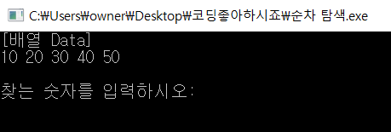
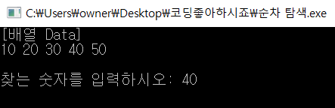
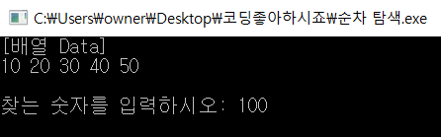
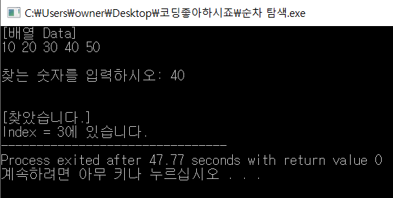
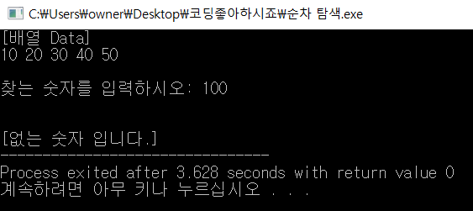
탐색 (Search)
[ 순차 탐색 연습문제 ]
배열 안에 값은 10, 20, 30, 40, 50
원하는 값을 입력해서 배열 안에 존재하면 그 값에 index값을 출력하고,
존재하지 않는다면 ‘없는 숫자 입니다.’라고 출력

Slide 30
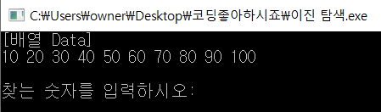
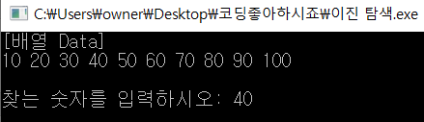
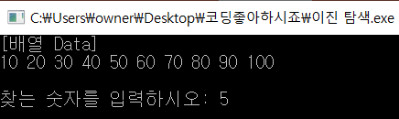
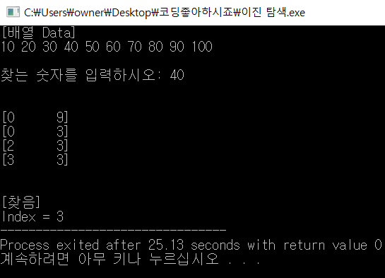
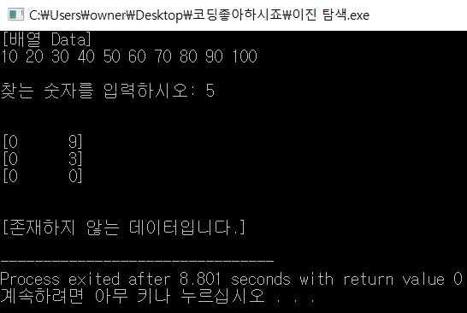
탐색 (Search)
[ 이진 탐색 연습문제 ]
배열 안에 값은 10, 20, 30, 40, 50, 60, 70, 80, 90, 100
원하는 값을 입력해서 배열 안에 존재하면 그 값에 index값을 출력하고,
존재하지 않는다면 ‘존재하지 않는 데이터입니다.’라고 출력

Slide 31
포인터
[ 개요 ]
- 기계어나 어셈블리 언어처럼 메모리 주소를 가지고 직접 메모리의 내용에 접근하여 조작할 수 있음.
- 포인터는 메모리에 있는 데이터의 주소를 가지고 있는 변수.
- 데이터의 복사를 피하고 데이터를 공유하여 작업하고자 할 때 사용.

Slide 32
포인터
[ 선언 ]
- 포인터도 변수이기 때문에 사용 전 선언해야 함.
ex) int * p; //p는 정수 데이터를 가리키는 포인터
[ 주소 연산자 & ]
- &는 변수의 이름을 받아서 변수의 주소를 반환 (컴퓨터마다 주소는 다름)
[ 포인터와 변수의 연결 ]
- 포인터가 생성된 직후 아직 초기화되어 있지 않다. 따라서, 사용 전 초기화 해야 함.
ex) int i = 10; //정수형 변수 i선언
int *p = &i; //변수 i의 주소가 포인터 p로 대입

Slide 33
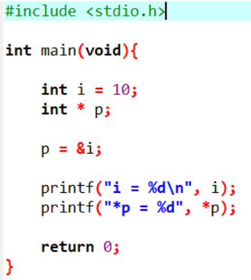
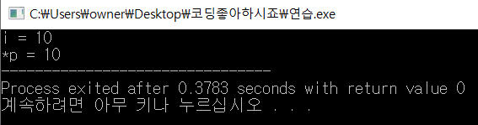
포인터
[ 참조 연산자 * ]
포인터가 가리키는 주소에서 값을 읽어오거나 변경 가능.
포인터 p가 가리키는 주소에 저장된 값을 가져오려면 p앞에 *기호를 붙이면 됨.

Slide 34
포인터
[ & / * 연산자 ]
& 연산자는 변수의 주소를 포인터에 대입할 때 사용.
* 연산자는 포인터를 통해 변수를 참조할 때 사용.
[ 포인터 사용 시 주의할 점 ]
초기화하고 사용.
포인터 타입과 변수의 타입 일치
절대 주소는 특수한 경우가 아니면 사용 x

Slide 35
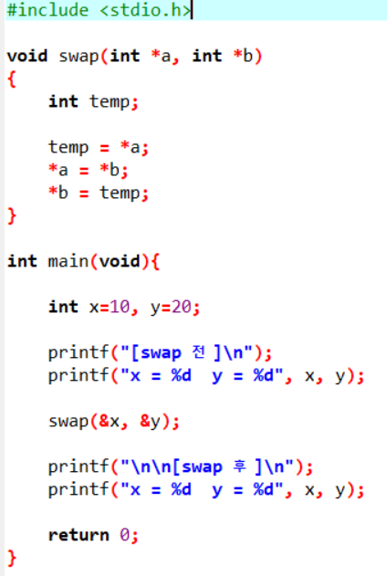
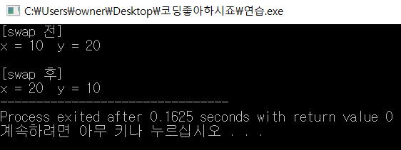
포인터
[ 연습문제 ]
포인터를 사용해서 swap함수를 작성 해보시오.
x=10 y=20 → x=20 y=10

Slide 36
포인터
[ 연습문제 ]
포인터를 사용해서 swap함수를 작성 해보시오.
x=10 y=20 → x=20 y=10

Slide 37


포인터
[ 포인터와 배열 ]
포인터와 배열은 밀접한 관계.
배열 이름이 포인터
배열 이름은 배열이 시작되는 주소
즉, 배열 이름을 출력하면 배열의 첫 번째 원소의 주소

Slide 38
문자열
[ 문자열 ]
문자들의 연속
큰 따옴표를 사용
“A” //문자A로 이루어진 문자열을 나타냄.
‘A’ //문자A를 나타냄.
A //컴파일러는 변수의 이름으로 인식.

Slide 39
문자열
[ NULL (널) ]
아스키 코드 0인 문자
문자열 끝은 NULL 문자로 반드시 끝나야 함.
문자열 끝을 NULL 문자로 끝내는 이유
: 메모리에 정확히 어디까지 의미 있는 문자열인지 알려주기 위함.
- NULL 문자인 ‘\0‘을 저장해줘야 함으로 문자열의 크기는 저장하고자 하는 크기 +1을 해줘야 함.

Slide 40
문자열
[ 출력 ]
반복문 이용
for(i = 0; i < 5; i++){
printf("%c", str[i]);
}
%s 형식 제어 문자열 이용
printf("%s", str);
그냥 문자 배열을 이용
printf(str);

Slide 41
문자열
[ 변경 ]
1. 2. 3.
char str[10] = “hello”; char str[10] = “hello”; char str[10] = “hello”;
str[0] = ‘w’; strcpy(str, “world”); str = “world”;
str[1] = ‘o’;
str[2] = ‘r’;
str[3] = ‘l’;
str[4] = ‘d’;

